Slide 1
Utilização de técnicas de PLN para análise de textos científicos
Cláudio Massao Uyeno – ra: 55627
João Marcus Velasques Faria – ra:66909
Marcos Yukio Siraichi – ra: 67333

Slide 2
Apresentação
Trabalho referente à disciplina de Inteligência Artificial;
Ministrada pelo Professor, Dr., Wagner Igarashi, para o curso de Ciência da Computação da UEM – Universidade Estadual de Maringá;

Slide 3
O problema a ser resolvido
Utilização de técnicas de PLN para implementação de um software que contenha as seguintes funcionalidades:
Leitura arquivos pdf de um diretório;
Utilização de biblioteca para leitura de arquivos .pdf;
Remoção de stop words do texto;
Identificação dos 10 termos mais citados nos artigos;
Extração das Referências Bibliográficas;
Identificação de Instituições e autores dos artigos;

Slide 4
Problemas adicionais
É solicitada, se possível, a extração dos seguintes trechos de texto:
Objetivo do artigo;
Problema a ser resolvido;
Metodologia utilizada;
Contribuição do artigo;

Slide 5
Modelagem do problema
É importante a extração da maior quantidade de dados possível, para a expansão do conhecimento, e para que em próximas buscas, um resultado com maior nível de refinamento seja encontrado.
Para isso, a ideia central deste trabalho é a extração de quase todo tipo de dado de uma série de artigos fornecidos, utilizando o processamento de linguagem natural (PLN).

Slide 6
Análise de Requisitos
Neste caso, há apenas um ator, o usuário. Ele realiza todas as funções do sistema. O diagrama de Casos de Uso está representado no slide a seguir:

Slide 7
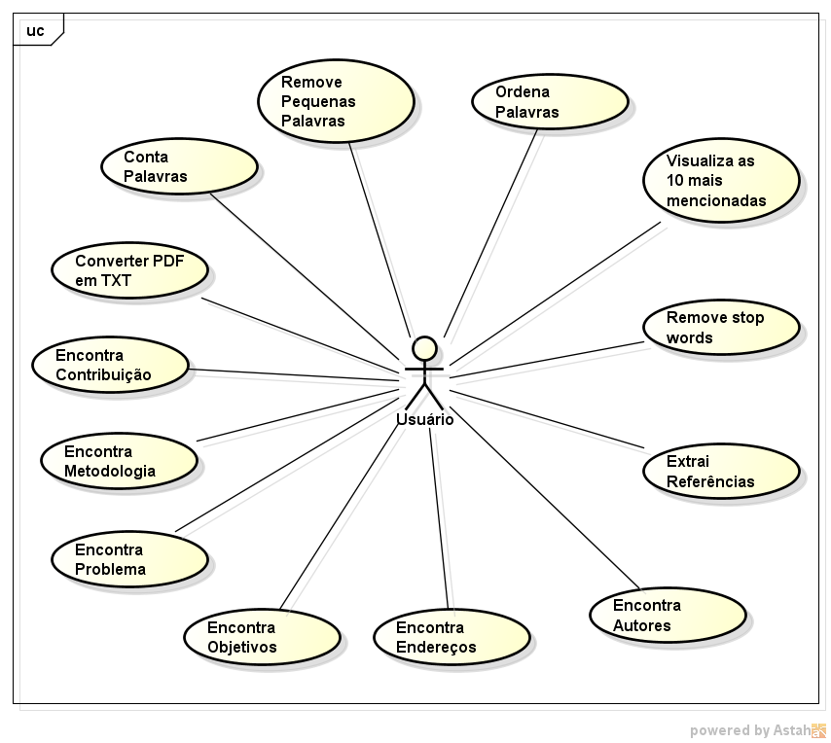
Casos de Uso

Slide 8
Descrição dos Casos de Uso (Funcionalidades)
Converte PDF para Texto: Realizar leitura de um artigo, em pdf, e armazenar em uma string para extração de dados;
Conta Palavras: A partir do texto, é feita a contagem de cada palavra mencionada nele;
Remove Palavras Pequenas: Efetua a “limpeza” do texto, ou seja, exclui as palavras com tamanho menor que 3, além das stop words;
Ordena Palavras: Efetua a ordenação das palavras do texto em ordem de menção;

Slide 9
Descrição dos Casos de Uso (Funcionalidades)
Top 10 Palavras: Retorna as 10 palavras mais mencionadas no texto;
Remover Stop Words: Efetua a exclusão das Stop Words do texto, a partir de uma série de SW definidas previamente;
Remove Referências: Extrai todas as referências do artigo;
Encontra Autores: Efetua a extração dos autores de cada artigo;

Slide 10
Descrição dos Casos de Uso (Funcionalidades)
Encontra endereços: Efetua a extração dos endereços de cada autor do artigo;
Encontra Objetivo: Busca, dentro do artigo, os objetivos deste;
Encontra Problema: Semelhante ao anterior, porém em relação ao problema;
Encontra Metodologia: Busca a metodologia utilizada no artigo;
Encontra Contribuição: Faz a busca, no artigo, da contribuição (o que ele proporciona, ou soluciona);

Slide 11
Plataforma Utilizada na Implementação
Processador intel core i7-2630qm CPU @ 2.00Ghz x 4
7.7GB de memória RAM
Sistema Operacional Linux mint 17.2 cinnamon v. 2.6.13 64bits
Linguagem de Programação: Java
Plataforma para a implementação: Netbeans 8.0.2

Slide 12
Como Testar o Programa
Efetuar o download do software através do link https://github.com/mas2ao/pln;
Abrir o projeto no NetBeans;
Construir e Executar o projeto;
Verificar os resultados gerados nos arquivos txt, dentro da pasta output;

Slide 13
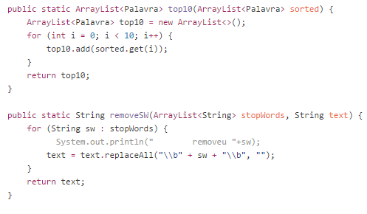
Alguns Trechos de Código

Slide 14
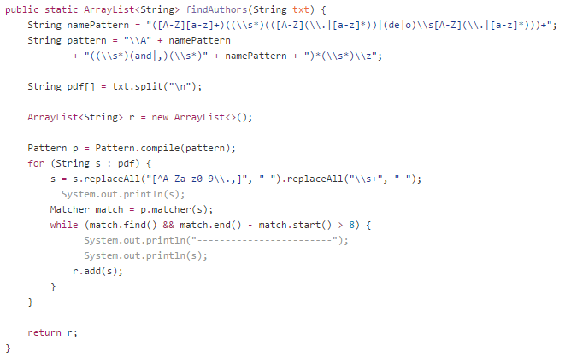
Alguns Trechos de Código

Slide 15
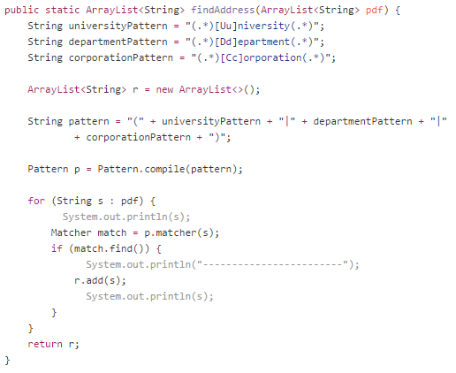
Alguns Trechos de Código

Slide 16
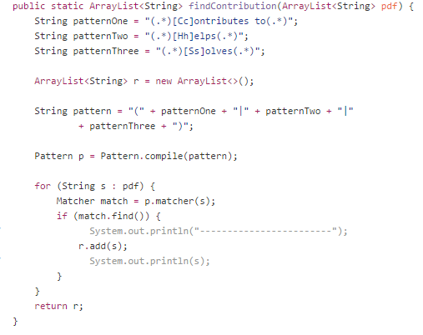
Alguns Trechos de Código

Slide 17
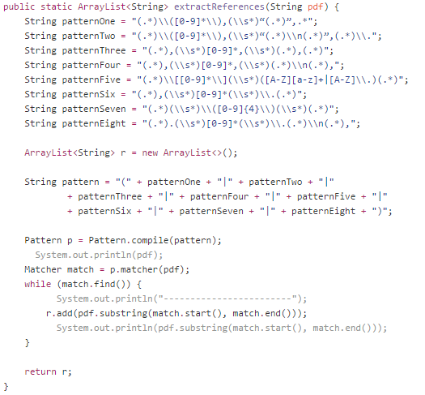
Alguns Trechos de Código

Slide 18
Análise de Resultados Obtidos
 | No Conjunto de Resultados | Fora do Conjunto de Resultados
Relevantes | 1698 | 582
Não Relevantes | 82 | 0
Esta tabela se refere às referencias extraídas dos artigos.

Slide 19
Análise de Resultados Obtidos
A partir desta análise, é possível concluir que o software teve uma precisão de 95,4%, com índice de falsos positivos de 4,6%;
Também foi possível observar um recall de 74,4%, com índice de falsos negativos de 25,6%;
Foram contabilizadas um total de 2362 Referências, em 48 artigos, com 4 artigos apresentando erros na leitura.

Slide 20
Screenshots da execução
Como este software não possui interface gráfica, o único screenshot relevante para esta apresentação se encontra no próximo slide:

Slide 21
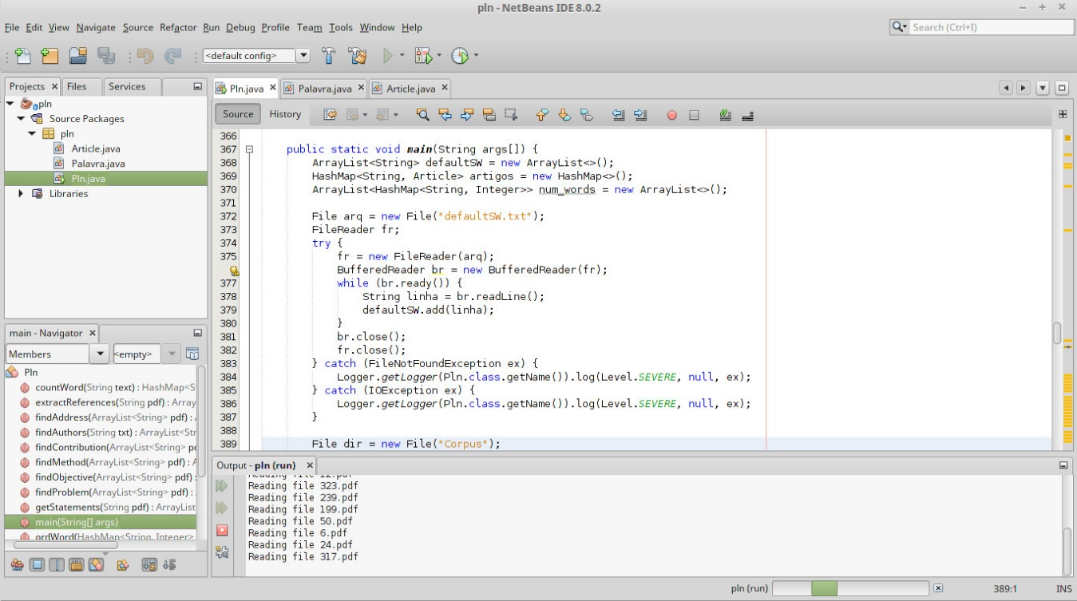
Screenshots da execução

Slide 22
Referências Bibliográficas
[1] IGARASHI, Wagner. Processamento de Linguagem Natural. Maringá: 2015. 61 slides, color.
[2] MULLER, Daniel Nehme. Processamento de Linguagem Natural. Porto Alegre: 2003.
[3] MARCEL, Frank. Stop Words – Como Funcionam Palavras de Parada? 2015. Disponível em: <http://www.agenciamestre.com/seo/stop-words-como-funcionam-palavras-de-parada/>. Acesso em: 04 set. 2015.
[4] NL, Ranks. English Stop Words: Default Stop Words. Disponível em: <http://www.ranks.nl/stopwords>. Acesso em: 01 set. 1990.

